Slide 1
modernizr.js
一

Slide 2
Modernizr是一个检测用户浏览器HTML5和CSS3能力的JavaScript库
01
参考网址：https://modernizr.com/
https://github.com/modernizr/modernizr
http://blog.csdn.net/this_itboy/article/details/52325657

Slide 3
工作原理
1.当你在网页中嵌入Modernizr的脚本时，它会检测当前浏览器是否支持CSS3的特性，比如 @font-face、border-radius、 border-image、box-shadow、rgba() 等，同时也会检测是否支持HTML5的特性——比如audio、video、本地储存、和新的 <input>标签的类型和属性等。
2.Modernizr不是检测user-agent字符串，而是使用一系列测试来判断浏览器的特性。在几毫秒内它就能够执行超过40种测试并将结果作为属性记录在名为Modernizr的对象中。开发人员可以通过这些信息检测他们准备使用的某特性是否被浏览器支持并作出相应的处理。

Slide 4
Modernizr的使用
02

Slide 5
modernizr.js使用方法
A
首先从www.modernizr.com下载Modernizr的最新的稳定版
B
添加no-js class到html元素下，告诉浏览器是否支持JavaScript，如果不支持就显示no-js，如果支持就把no-js删掉，会为所有它检测过的特性添加class类，如果浏览器不支持某个特性，它就为该特性对应的类名加上“no-”的前缀，并将测试结果返回到全局的Modernizr对象中

Slide 6
Modernizr 的检测范围
03
详情请到https://modernizr.com/查看

Slide 7
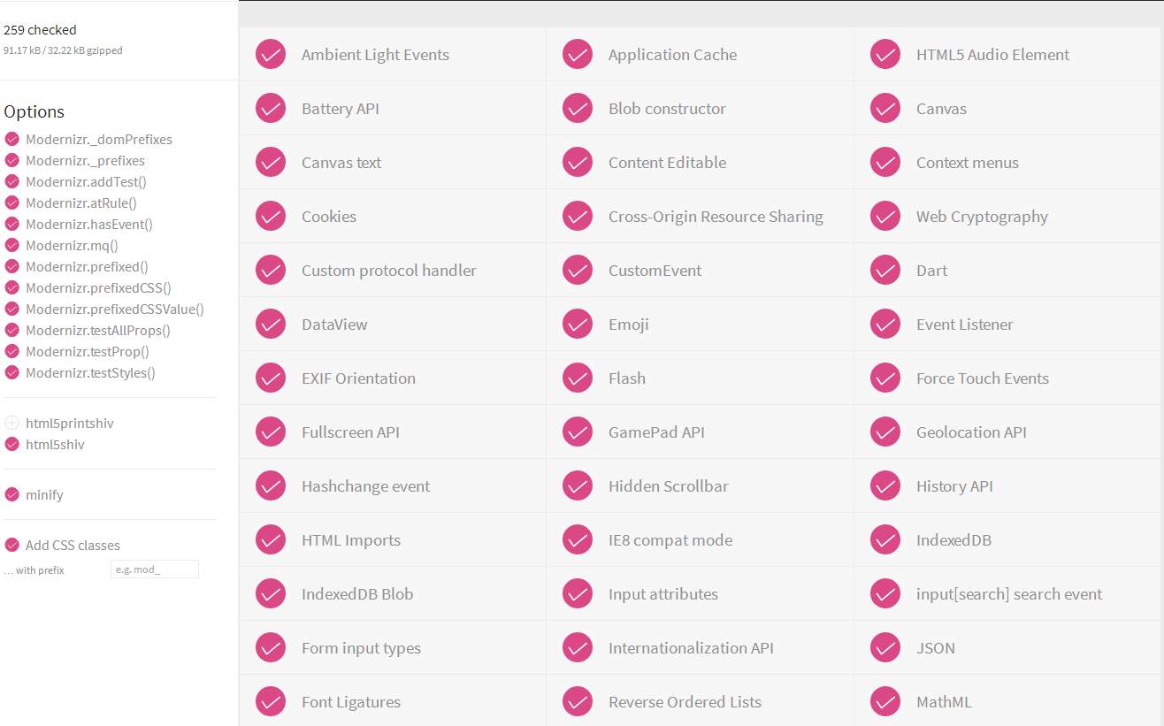

Slide 8
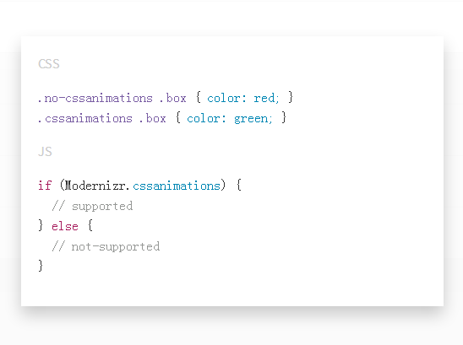

Slide 9
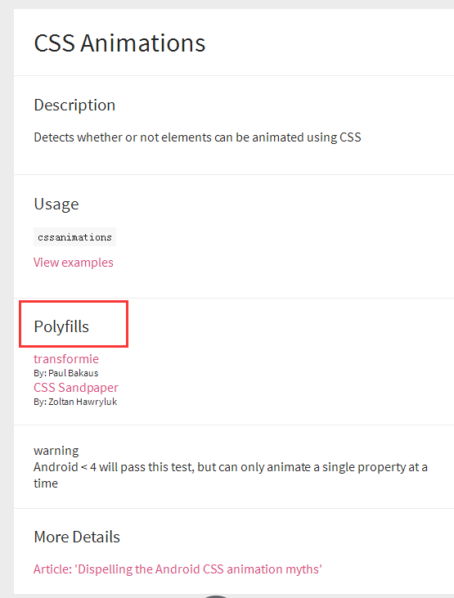
modernizr.js提供部分的polyfill 用来填补浏览器功能上的漏洞。 有时，Modernizr 可无缝地执行这项任务。 但本质上，这只是一种修补工作，所以，不能依赖它产生无漏洞浏览器所实现的完全相同结果。如右图

Slide 10




谢
谢
观
看

